Slide 1
TRASFONDO TEÓRICO DE LA RAM
MATERIAL DE ENSEÑANZA

Slide 2
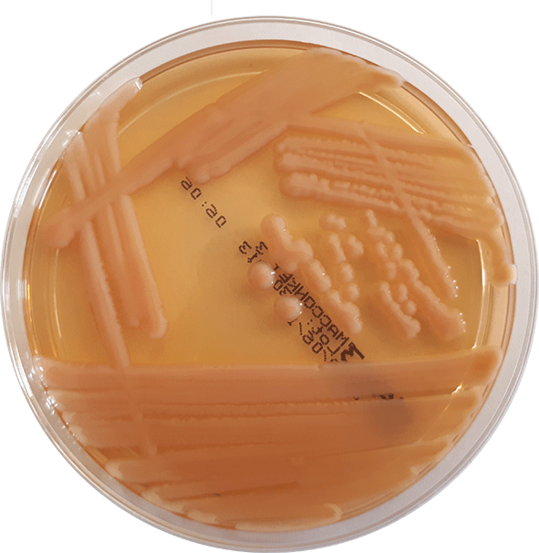
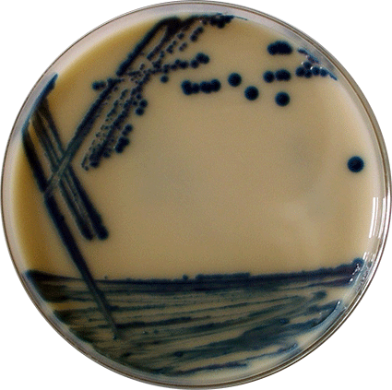
Orden de Enterobacteriales
(Antes, familia de Enterobacteriaceae)
"Bacterias intestinales": E. coli, Klebsiella (Raoultella), Enterobacter, Proteus, Citrobacter, Hafnia, etc.
Los componentes de la flora normal del tracto gastrointestinal (colon).
Accediendo a otras partes fisiológicamente estériles del organismo,pueden causar infecciones.
Bacteria gram negativa en medio de cultivo selectivo 1
Bacteria gram negativa en medio de cultivo selectivo 2

Slide 3
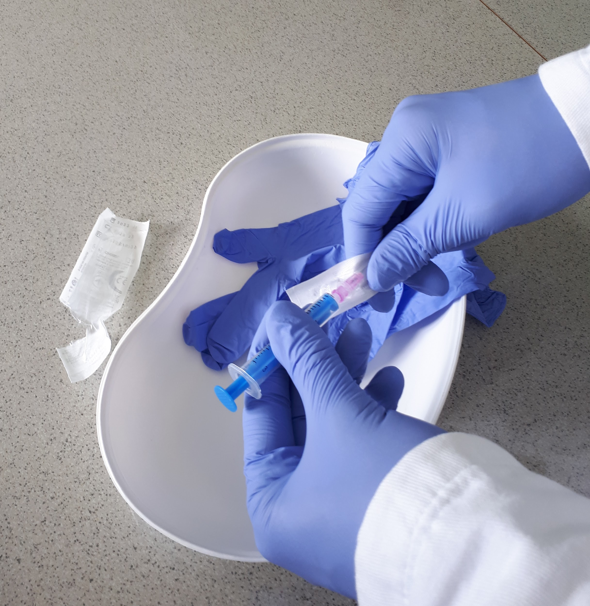
La propagación de Enterobacteriales en entorno clínico
En caso de circunstancias de higiene inadecuadas, pueden propagarse de una persona a otra mediante manos o instrumental contaminados.
Pueden causar infecciones nosocomiales “adquiridas en el hospital: pulmonía, infección del torrente sanguíneo, infecciones de la piel y los tejidos blandos, etc.

Slide 4
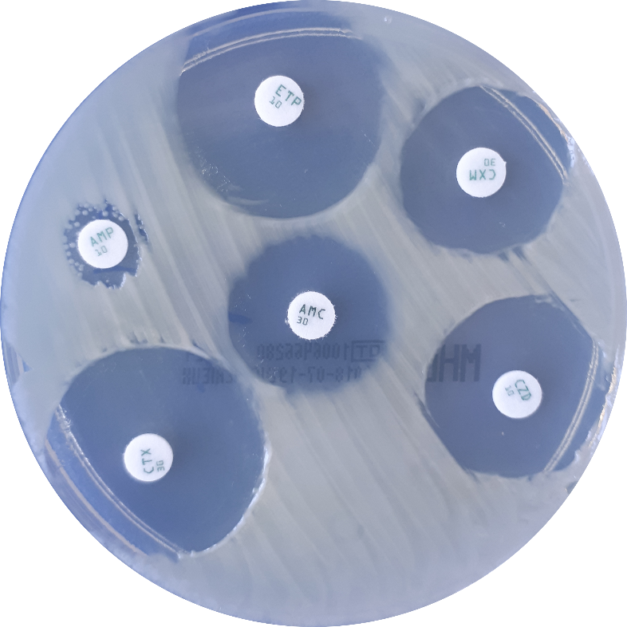
Resistencia a los antimicrobianos - A
Las bacterias que causan las infecciones pueden ser resistentes a diferentes antibióticos.
La resistencia a los antibióticos de las bacterias aumenta y, por la presión selectiva ejercida por el tratamiento antibacteriano, se incrementa la frecuencia de la resistencia.
Klebsiella: resistencia natural a la ampicilina

Slide 5
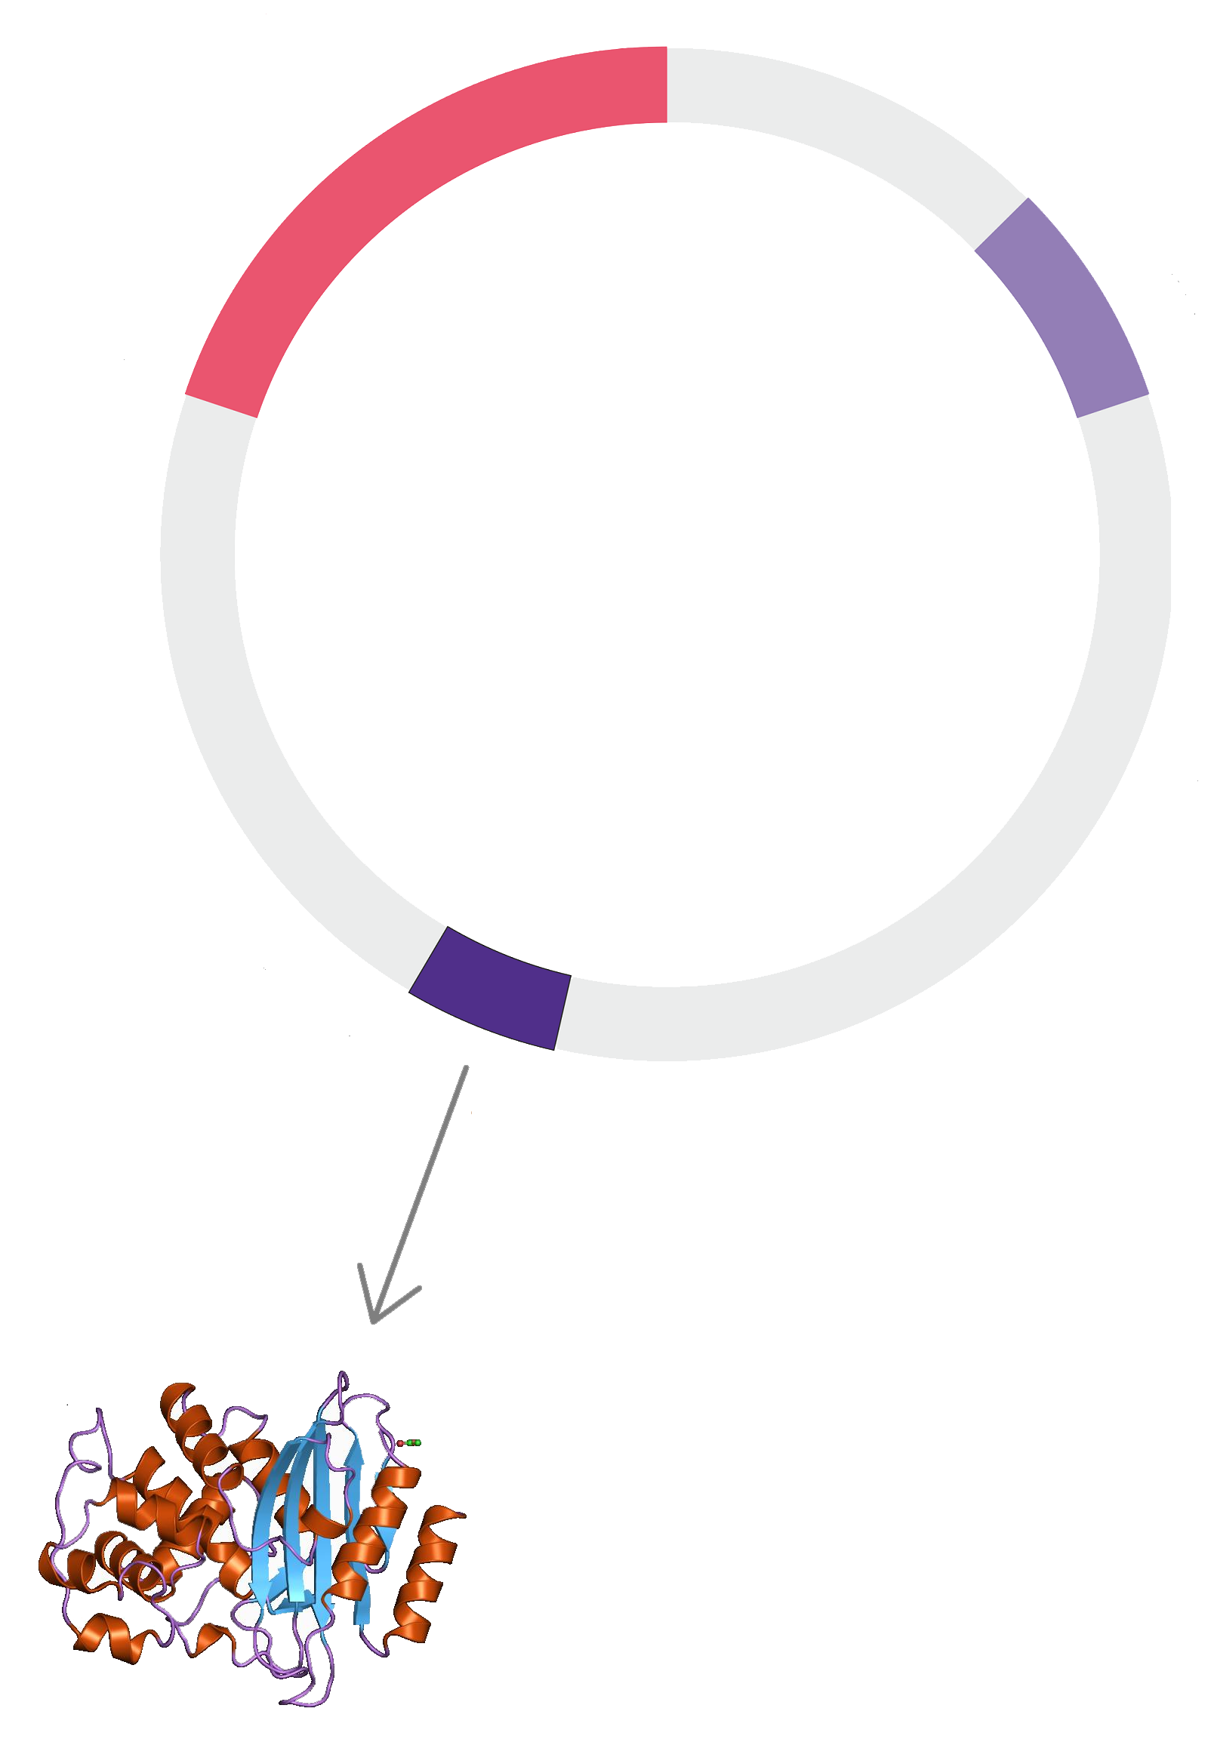
Resistencia a los antimicrobianos - B
Desarrollo de la resistencia:
mutación
genes de resistencia adquiridos de otras bacterias
Los genes de resistencia se encuentran normalmente en plásmidos u otros elementos genéticos móviles (p.ej. en transposones).
Los plásmidos pueden codificar múltiples genes de resistencia.
gen que codifica la betalactamasa
expresión génica
betalactamasa
fuente de la imagen de la betalactamasa:
https://www.ebi.ac.uk/

Slide 6
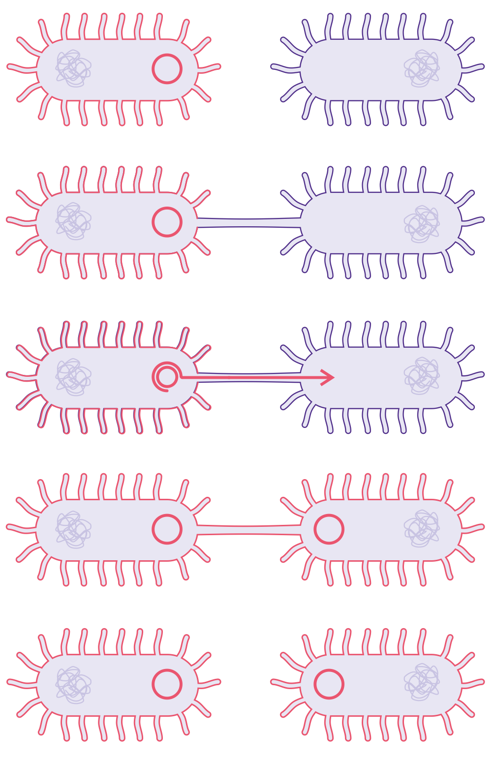
Resistencia a los antimicrobianos - C
Resistente a los antibióticos
Sensible a los antibióticos
La transferencia genética horizontal es posible entre especies de bacterias diferentes e idénticas.
Durante la conjugación, el plásmido pasa de la célula bacterial donante a la célula receptora.
Si en el plásmido se encuentra un gen de resistencia, la célula bacterial receptora también pasa a ser resistente.
Resistente a los antibióticos
Transferencia genética por conjugación

Slide 7
Resistencia a los antimicrobianos - D
Mecanismos de la resistencia:
Cambio de la molécula blanco del antibiótico
Cambio de la permeabilidad de la membrana
Eflujo - Las proteínas de transporte bombean hacia afuera los antibióticos de la célula de bacteria.
Degradación enzimática: producción de betalactamasa - caso más frecuente

Slide 8
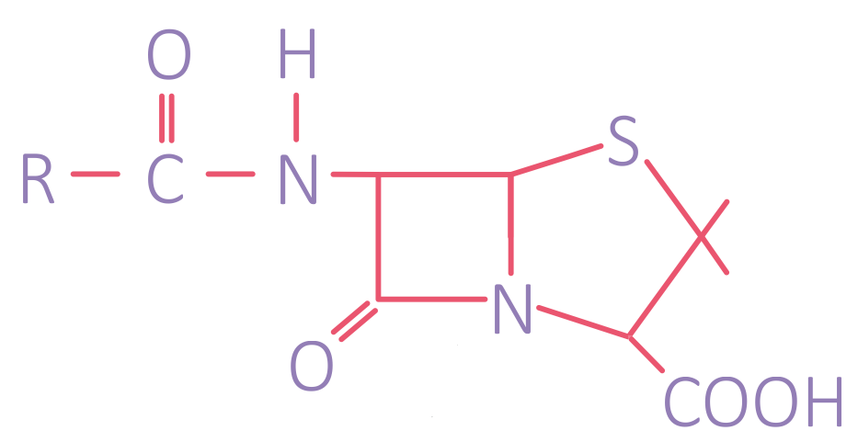
Antibióticos betalactámicos
Tratamiento de infecciones causadas por enterobacteriaceae (y otras bacterias)
inhiben la síntesis de la pared celular
elemento estructural principal: anillo lactámico de cuatro miembros que contiene nitrógeno
penicilinas, cefalosporinas, carbapenemes y monobactámicos
Estructura de antibióticos betalactámicos

Slide 9
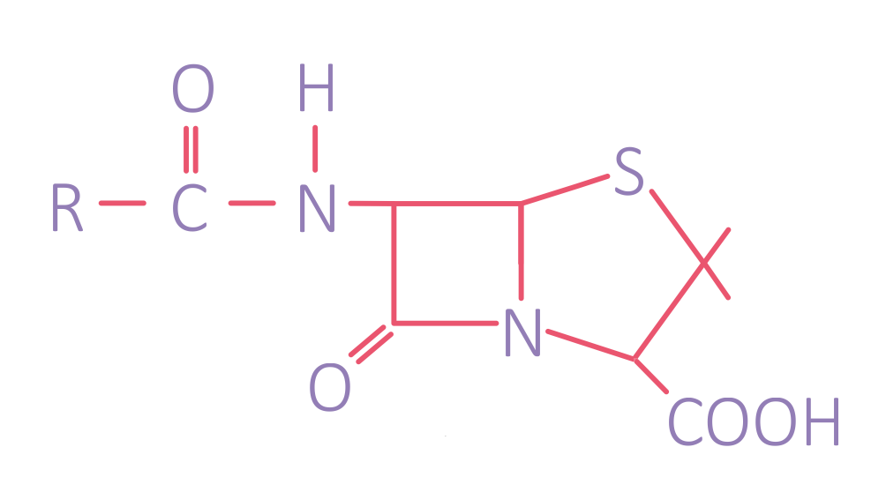
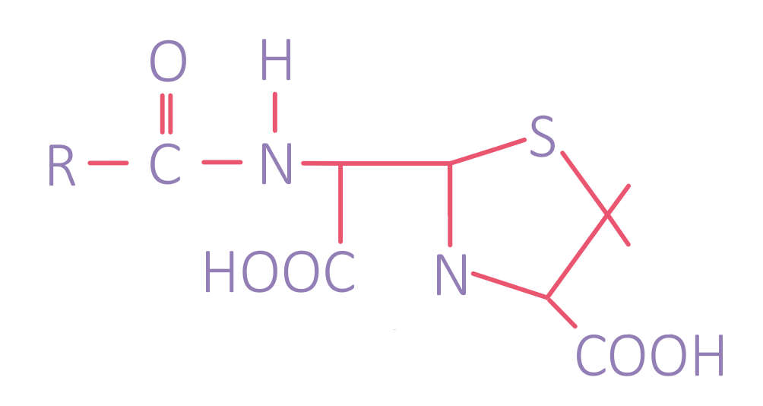
Betalactamasas – descripción general
Las enzimas betalactamasas producidas por bacterias inactivan los antibióticos betalactámicos abriendo el anillo lactámico por el enlace amida (véase la imagen)
Tipos de betalactamasas:
ESBL (betalactamasas de espectro extendido): CTX-M (la más frecuente), SHV, TEM
Carbapenemasas
cefalosporinas tipo AmpC (escasa importancia epidemiológica)
Molécula de antibiótico intacta
La enzima abre el anillo lactámico

Slide 10
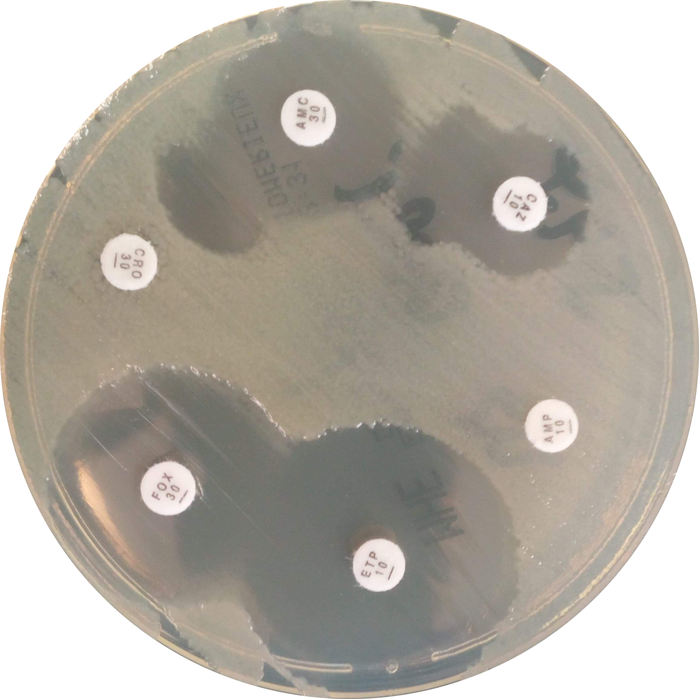
Características más importantes de ESBL
hidroliza la mayoría de las penicilinas y cefalosporinas, incluyendo los compuestos oximino-betalactámicos: cefalosporinas de 2ª, 3ª y 4ª generación y aztreonam (pero las cefamicinas y carbapenemes no)
los inhibidores de betalactamasas (ácido clavulánico, sulbactam, tazobactam) inhiben su funcionamiento (EUCAST - 2017)
Bacteria que produce ESBL

Slide 11
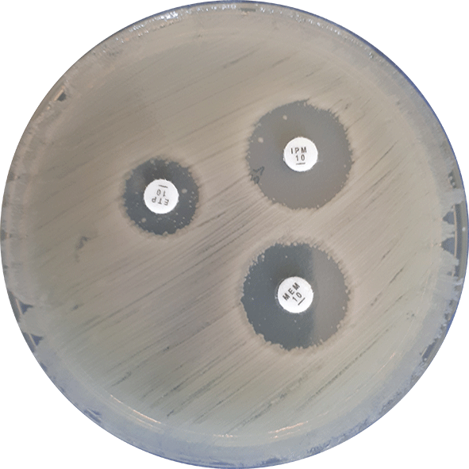
Carbapenemes
imipenem, meropenem, ertapenem, doripenem
del espectro más amplio
tratamiento de infecciones graves / «última posibilidad de tratamiento multirresistente / para el tratamiento de infecciones causadas por bacterias que producen ESBL
Bacteria gram negativa resistente a carbapenem

Slide 12
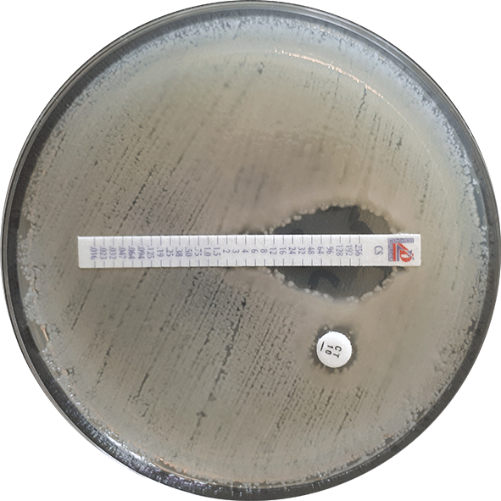
Carbapenemasas
hidrolizan las penicilinas y, en la mayoría de los casos, también las cefalosporinas, y en medida diferente degradan los carbapenemes y monobactámicos (EUCAST)
tipos: OXA, KPC, NDM, IMP, VIM, etc.
las infecciones causadas por bacterias que producen OXA y KPC se pueden tratar con la combinación de carbapenem e inhibidor de betalactamasa
Prueba E test de carbapenem

Slide 13
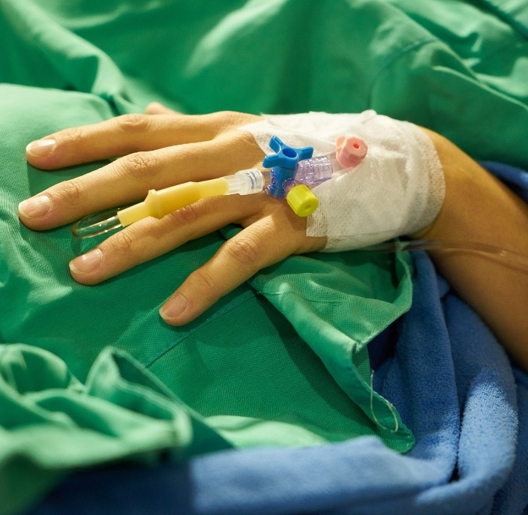
Resistencia y su detección - estado actual - 1
Las infecciones hospitalarias causadas por bacterias resistentes implican mayor riesgo en los siguientes casos:
tratamiento hospitalario prolongado
estancia en las unidades de cuidados intensivos
tratamiento previo con antibióticos de amplio espectro

Slide 14
Resistencia y su detección - estado actual - 2
La resistencia de las bacterias muestra un rápido aumento mundialmente (datos de OMS, ECDC)
La colonización con bacterias que producen ESBL es cada vez más frecuente.
Las bacterias que producen ESBL aisladas con más frecuencia: E. coli y K. pneumoniae. (EUCAST - 2017)
Los viajes al extranjero aceleran la difusión de las bacterias multirresistentes.

Slide 15
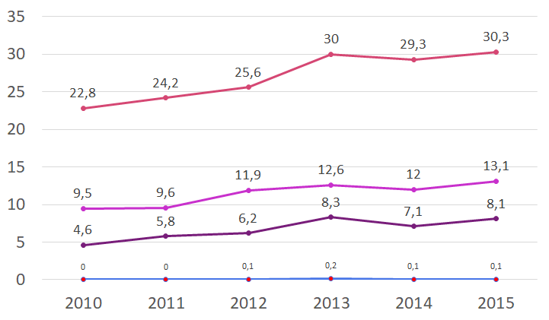
Resistencia y su detección - estado actual - 3
La proporción en Europa de las bacterias de 3ª generación resistentes a cefalosporinas y carbapenemes en las cepas aisladas de E. coli y K. pneumoniae provenientes de muestras invasivas (según datos de ECDC)
%
Año
E. coli de 3ª generación resistente a cefalosporina
E. coli resistente a carbapenem
K. pneumoniae de 3ª generación resistente a cefalosporina
K. pneumoniae resistente a carbapenem

Slide 16
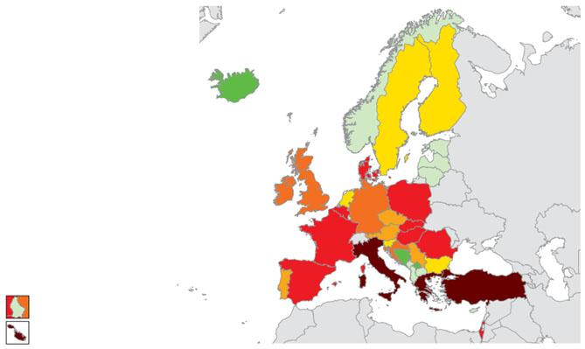
Resistencia y su detección - estado actual - 4
Presencia de las bacterias que producen carbapenemasas
(K. pneumoniae y E. coli)
Casos reportados por hospitales de 38 países europeos, mayo de 2015
Fases epidemiológicas 2014-2015
Países no participantes
No hay presencia detectada (fase 0)
Presencia esporádica (1ª fase)
Brote epidemiológico en un hospital (2ª fase)
Brotes esporádicos en hospitales (fase 2b)
Propagación regional (3ª fase)
Propagación interregional (4ª fase)
Situación endémica (5ª fase)
Luxemburgo
Malta
Fuente: Carbapenem-resistant Enterobacteriaceae (CRE), 8 de abril de 2016, Stockholm: ECDC; 2016

Slide 17
Resistencia y su detección - estado actual - 5
Métodos de detección actual de ESBL y carbapenemasas
normalmente es necesario disponer de bacterias aisladas
Según los principios EUCAST:pruebas de detección y de confirmación:difusión en discos, E test, difusión en doble disco MALDI-TOF MS, tecnologías PCR (y en caso de carbapenemasas, con prueba Carba NP)
el método es lento: >16 horas
es imprescindible la detección rápida
para prevenirfuturas propagaciones
para la lucha efectiva contra las bacterias multirresistentes

Slide 18
Resistencia y su detección - estado actual - 6
Los métodos moleculares, como PCR punto final y PCR en tiempo real, también se pueden usar para detectar las betalactamasas, con sensibilidad y especificidad altas (son relativamente rápidos porque no necesitan bacterias aisladas)
Sin embargo, la presencia de genes no significanecesariamente la producción de enzimas.
La prueba LFIA (lateral flow immunoassay) detecta las enzimas.
Este nuevo desarrollo, el NG DetecTool (basado en la LFIA) detecta las enzimas directamente de las muestras del paciente.

Slide 19
Trasfondo teórico de la RAM
Fin del material de enseñanza de NG DetecTool.
Gracias por su atención.

